Slide 1
سارا سلطانی
کارشناسی- soltani.sara@ec.iut.ac.ir

Slide 2
هدف :انتخاب موضوع پروژه
جلسه شماره یک- 402/10/10

Slide 3
مسئله چیست؟
بیان موضوع تحقیق برای پروژه کارشناسی
گزارش بررسی های صورت گرفته در موضوعات پیشنهادی

Slide 4
لیست موضوعاتی که در جلسه پیش تصمیم گیری شد؟
روی موضوعات fmri , graph signal processing , active noise cancelation بررسی بیشتری انجام شود
از هر کدام3 الی 4 مقاله از این فیلدها مورد بررسی قرار گیرد.
جذابیت هر کدام از نظر خانم سلطانی مشخص شود.

Slide 5
جمع بندی تحقیقات تا بدین جا(خلاصه نتایج)
موضوع , graph signal processing , active noise cancelationخیلی بررسی نشد (بدلیل پیچیدگی)
دو مقاله در fmri بررسی شد.
موضوع Fmri مطلوب است.

Slide 6
در ادامه چه تصمیمی دارید؟و چه انتظاری از تصمیمات دارید؟
تصمیم: تمرکز روی مبحث fmri و انجام پروژه در این زمینه
انتظار:کدهای مقاله موجود است و میتوان نتایج آن را به سرعت بدست آورد.

Slide 7
ریزگزارش نتایج
Active noise cancelation : موضوع نسبتا جذابی بود ولی متاسفانه قسمت های مربوط به فیلد برق آن بیشتر از کامپیوتر بود و البته مقالاتی که در این حوزه بودند اکثرا صرفا از دپارتمان های مهندسی برق منتشر شده بودند و قسمت های مربوط به ماشین لرنینگ آن کمتر مورد بحث قرار گرفته بود.
Graph signal processing : قسمت ریاضیات این موضوع بسیار سنگین بوده و باز هم مشکلی مشابه موضوع قبلی مطرح بود که مقالات منتشر شده در این حوزه با citation های بالا اکثرا منتشر شده از دپارتمان های مهندسی برق بودند و بخش کامپیوتری آن کمتر مورد بحث قرار گرفته بود.
Fmri دو مقاله در زمینه یادگیری ماشین در ان مطالعه شد. در نهایت دو مقاله با citation های بالا و همچنین از دانشگاه هایی با رنکینگ های جهانی بالا که کد و دیتاست آن ها نیز موجود بود و محدودیت دسترسی نداشت انتخاب شدند تا مورد مطالعه قرار گیرند.
از بین دو مقاله منتخب اولین مقاله با citation معادل 245 تا و منتشر شده از دانشگاه میشیگان بود که تعداد اساتید کامپیوتری مرتبط با مقاله هم زیاد بودند. همچنین سال انتشار آن 2019 میباشد.
در رابطه با دومین مقاله ، مقاله ای منتشر شده از دانشگاه شانگهای بود که رنکینگ بالایی نداشته و citation آن معادل 13 می باشد و مطالب آن نیز کمی غیر قابل فهم تر بود.

Slide 8
سایر ملاحظات
ملاحظه ای نیست

Slide 9
عنوان مقاله، داده، سایت، کتاب، کتابخانه
Title:
ASD-DiagNet: A hybrid learning approach for detection of Autism Spectrum Disorder using fMRI data
Abstract:
در این مقاله، چارچوبی به نام ASD-DiagNet برای طبقه‌بندی افراد مبتلا به ASD از افراد سالم با استفاده از داده‌های fMRI پیشنهاد شده است. در این مقاله یک روش یادگیری مشترک با استفاده از انکودر خودکار و پرسپترون تک لایه (SLP) طراحی و اجرا شده که منجر به بهبود کیفیت ویژگی‌های استخراج‌شده و پارامترهای بهینه‌سازی شده برای مدل می‌شود. علاوه بر این به منظور بزرگ‌تر کردن اندازه مجموعه آموزشی یک استراتژی افزایش داده بر اساس درون یابی خطی بر روی بردارهای ویژگی در دسترس طراحی و اجرا کرده که به ما امکان می دهد مجموعه داده های مصنوعی مورد نیاز برای آموزش مدل های یادگیری ماشین را تولید کنیم. تکنیک یادگیری ماشینی ارائه شده در این مقاله، علاوه بر کیفیت بهتر، مزایای بسیار زیادی از نظر زمان اجرا (40 دقیقه در مقابل 7 ساعت در روش‌های دیگر) به همراه دارد.
با استفاده از استراتژی یادگیری ترکیبی ارائه شده در این مقاله مدل به تعداد تکرارهای کمتری برای آموزش نیاز دارد، که زمان اجرای مدل را کاهش می‌دهد. همچنین تعداد ویژگی ها را با حفظ اتصالات عملکردی ضد همبستگی و بسیار همبسته و حذف بقیه، کاهش داده که اندازه شبکه را به میزان قابل توجهی کاهش می دهد.

Slide 10
لیست حقایق و نتایج جالب توجه مرجع
روش پیشنهادی مقاله دقت بالاتری در مقایسه با الگوریتم های بیس لاین(SVM , RF, و نتایج یک مقاله دیگر روی همین دیتاست) دارد.
همچنین در زمان کوتاهتری اجرا شده. استراتژی به کار گرفته شده برای افزایش داده نیز موثر واقع شده و باعث افزایش دقت 1 تا 3 درصد می شود.

Slide 11
گزارش ظرفیت‌های مرجع در رابطه با تحقیقات جاری و مشکلات احتمالی در این زمینه
استفاده از atlas with filt_global strategy CC_200 , aal , dosenbach160:
Extracting 871 samples for each atlas
استفاده از همبستگی پیرسون برای تقریب اتصال عملکردی در داده ها در جهت کاهش اندازه ویژگی های ورودی و کاهش احتمال اورفیتینگ:
If using CC_200 atlas -> 200 ROIs for each subject -> pearson matrix (200 * 200) -> because of symmetric property and also values on diameters of matrix -> 200 * 199 / 2 = 19900 - > compressed correlation coefficients as a 1D array
If using aal atlas -> 116 ROIs for each subject -> pearson matrix (116 * 116) -> because of symmetric property and also values on diameters of matrix -> 116 * 115 / 2 = 6670 - > compressed correlation coefficients as a 1D array
If using dosenbatch160 (tt) atlas -> 160 ROIs for each subject -> pearson matrix (160 * 160) -> because of symmetric property and also values on diameters of matrix -> 160 * 159 / 2 = 12720- > compressed correlation coefficients as a 1D array

Slide 12
گزارش ظرفیت‌ های مرجع در رابطه با تحقیقات جاری و مشکلات احتمالی در این زمینه
در جهت کاهش بیشتر فیچرها (با توجه به تعداد زیاد 19900) به این شکل عمل می کنیم که برای هر فیچر میانگین همبستگی ها را برای همه نمونه های متناظر (871 ) ای محاسبه کرده و این میانگین را برای 19900 فیچر ذخیره می کنیم. این ارایه را سورت کرده و اندیش های ¼ بیشترین مقادیر و ¼ کمترین مقادیر را بر می گردانیم.
این روش کمک می کند نیمی از فیچرها حذف شده و 9950 فیچر باقی بماند و از طرفی نگه داشتن بزرگترین مقادیر مثبت و منفی باعث حفظ اطلاعات ارزشمند و متمایزکننده می شود.
در اطلس aal نیز منجر به حفظ 3335 فیچر و در اطلس dosenbatch160 منجر به حفظ 6360 فیچر می شود.

Slide 13
گزارش ظرفیت ‌های مرجع در رابطه با تحقیقات جاری و مشکلات احتمالی در این زمینه
استفاده از یک انکودر خودکار که نوعی مدل شبکه عصبی است در جهت کاهش بیشتر اندازه ویژگی های ورودی (روش غیر خطی)
استفاده از SLP برای کلاس بندی داده ها (به دست آوردن احتمال تعلق داده به هر کلاس)
آموزش همزمان انکودر خودکار و SLP
برای کاهش بیشتر ابعاد فیچرها از یک انکودر استفاده کرده که ابعاد داده را نصف کرده و از 9950 به 4975 در اطلس CC_200 می رساند. در اطلس های دیگر نیز این ابعاد نصف میشوند.
از تابع خطای MSE برای بازسازی ورودی انکودر و آموزش آن و همچنین از تابع خطای کراس آنتزوپی باینری برای آموزش SLP استفاده میشود اما این آموزش به صورت همزمان اتفاق می افتد و خطاهای حاصل از هردو تابع خطا در هر مرحله با یکدیگر جمع می شوند.

Slide 14
گزارش ظرفیت ‌های مرجع در رابطه با تحقیقات جاری و مشکلات احتمالی در این زمینه
Benefits of training the autoencoder and the SLP classiﬁer simultaneously
Regularization: Using both MSE and cross-entropy losses together provides a form of regularization. The encoder is encouraged to produce representations that are not only useful for reconstruction but also for classification.
Efficient Optimization: Joint training allows for efficient optimization of the entire model. The parameters of both the encoder and the SLP are updated simultaneously, leading to faster convergence and potentially better solutions.
Feature Learning: The encoder part of the model learns to extract meaningful representations from the input data. By jointly training the encoder with the SLP, the encoder learns to extract features that are specifically useful for the downstream classification task performed by the SLP.

Slide 15
گزارش ظرفیت ‌های مرجع در رابطه با تحقیقات جاری و مشکلات احتمالی در این زمینه
استفاده از استراتژی SMOTE در جهت افزایش داده برای کاهش احتمال اورفیتینگ (استفاده از معیار EROS برای محاسبه فاصله در این استراتژی)
EROS با اندازه گیری شباهت بین دو یا چند داده سری زمانی عمل می کند. شباهت بین دو سیگنال را بر اساس ضریب همبستگی پیرسون تعیین می کند.
EROS works in these steps:
For each file (subject)computes the correlation matrix using the function Then, computes the eigenvalues and eigenvectors of the correlation matrix .
Checking and asserting that the norm of each eigenvector is approximately equal to 1.
Then store eigenvalues, eigenvectors, and normalized eigenvalues for each subject. Then sort the eigenvectors based on their absolute eigenvalues
Now calculate normalized weights based on eigenvalue information stored in the dictionary. For this retrieves the normalized eigenvalues from the dictionary and adds them element-wise to the array of weights we use latter.
In this step use the above weights array in order to calculate similarity between two subjects( weighted sum of their inner products). First normalizing the weights then multiplies the inner product of two subjects.

Slide 16
گزارش ظرفیت ‌های مرجع در رابطه با تحقیقات جاری و مشکلات احتمالی در این زمینه
SMOTE works in these steps:
For each sample in the list, all the samples from its own class (zero or one) are selected. The similarity of the sample with each of these samples is calculated by EROS which explained in perevious slide.
Then the desired sample and the degree of similarity is stored . Then the corresponding list is sorted based on similarity.
and finally, the 5 neighbors are selected as the neighbors of this sample.
For each train samples randomly select one of these 5 neighbors and create a new sample by linearly interpolation.(new_data = r*d1 + (1-r)*d2). r in a random value in range [0,1]

Slide 17
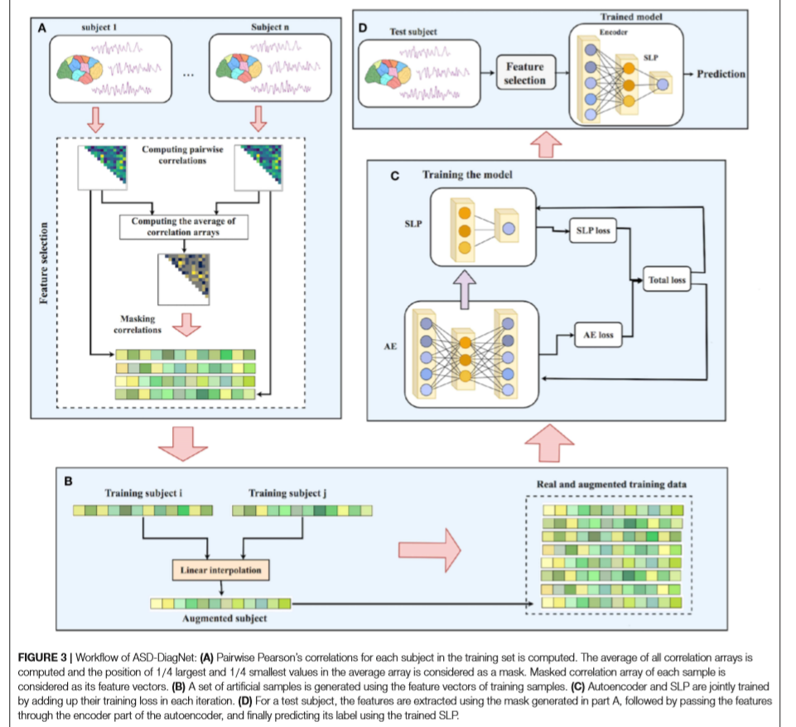
گزارش ظرفیت ‌های مرجع در رابطه با تحقیقات جاری و مشکلات احتمالی در این زمینه

Slide 18
گزارش ظرفیت ‌های مرجع در رابطه با تحقیقات جاری و مشکلات احتمالی در این زمینه
مشکل احتمالی که ابتدا در مقاله به نظر می رسید بحث دسترسی به دیتاست پیش پردازش شده مورد استفاده مقاله بود.
دیتاست مورد استفاده ABIDE می باشد.

Slide 19
سایر ملاحظات مرجع
پیشنهاداتی برای مطالعه آینده نهایی مقاله میتوانست مفید باشد.
میتوان در آینده اطلاعات جمعیت شناختی نمونه ها (سن، ضریب هوشی و جنسیت) در افزایش داده ها و فرآیند یادگیری در نظر گرفت.
به علاوه با ادغام اطلاعات ساختاری و فنوتیپی داده ها با الگوهای عملکردی و ایجاد ویژگیهای ترکیبی، هنوز جا برای بهبود وجود دارد.
راهکار دیگر بهبود استراتژی افزایش داده است. بهینه سازی روش افزایش داده های فعلی میتواند مفید باشد.

Slide 20
عنوان مقاله، داده، سایت، کتاب، کتابخانه
Title:
Functional Connectivity Based Classification of ADHD Using Different Atlases
Abstract:
نوآوری این مقاله استفاده ازانکودر خودکار پراکنده سلسله مراتبی ELM برای استخراج ویژگی‌ها قبل از ELM است
که از سایر طبقه‌بندی‌کننده‌هایی که برای تمایز بیماران ADHD و سالم استفاده شده‌اند در حالی که به لایه‌های
پنهان کمتری نیاز دارند، بهتر عمل می‌کند. در واقع در این مقاله الگوریتم استخراج ویژگی طراحی شده است.

Slide 21
لیست حقایق و نتایج جالب توجه مرجع
نسبت به سایر روش هایی که برای کلاس بندی بیماران سالم و مبتلا به ADHD استفاده میشوند الگوریتم بهتر
عمل کرده و دقت نهایی بهتری داشته است

Slide 22
گزارش ظرفیت‌های مرجع در رابطه با تحقیقات جاری و مشکلات احتمالی در این زمینه
انجام پیش پردازش روی داده ها طی 7 مرحله
استفاده از روش SCA برای تجزیه و تحلیل نحوه ارتباط و تعامل نواحی مختلف مغز با یکدیگر
استفاده از متد انکودینک باینری محلی برای استخراج ویژگی های محلی
پیاده سازی الگوریتم های ELM , HELM برای کلاس بندی
استفاده از الگوریتم FISTA برای حل مشکل کمینه سازی محدود توابع بی وقفه

Slide 23
سایر ملاحظات مرجع
ملاحظه ای ندارد

Slide 24
هدف :ارائه تحقیقات مطالعاتی و پیاده سازی مقاله ASD-DiagNet
جلسه شماره دو- 403/1/20

Slide 25
مسئله چیست؟
ارائه نتایج پیاده سازی مقاله ASD-DiagNet
تصمیم گیری برای ادامه راه

Slide 26
لیست موضوعاتی که در جلسه پیش تصمیم گیری شد؟ ونتایج آن
خلاصه ای از مطالب ارائه شده در مقالات منتخب در بخش documents قرار گرفته.
پیاده سازی روی مقاله ASD-DiagNet صورت گیرد.
نتایج مشابه مقاله ایجاد شود.
اقداماتی در جهت اجرا کردن کد مقاله ابتدا روی GPU خود سیستم و در ادامه با استفاده از google colab انجام شود.
اقداماتی در جهت پیدا کردن دیتاست پیش پردازش شده(مکاتبات با نویسنده مقاله مرتبط) و کمی جستجو انجام شود.
با نظر استاد تصمیم بر آن شد که ابتدا 40 داده نمونه از دیتاست استخراج شود و پیش پردازش های لازم مطرح شده در مقاله
روی آن انجام شود. ابتدا مقایسه ای با داده های خام آن انجام شود و تغییرات مورد بررسی قرار گیرند . در ادامه کد مقاله
روی این نمونه ها اجرا شود و خروجی های گرفته شده مورد بررسی قرار گرفته و با نتایج مقاله مقایسه شود.
در نهایت نتایج روی کل داده های پیش پردازش شده به دست آمده و با مقاله مقایسه شود.

Slide 27
جمع بندی تحقیقات تا بدین جا
ابتدا 40 داده نمونه از دیتاست استخراج شده و پیش پردازش cpac و همچنین استراتژی پیش پردازش filt-global روی این نمونه ها اعمال شد.
بسته بندی های CC_200, aal, dosenbach160 روی این داده ها اعمال شده تا برای اجرای کد بعدا مورد استفاده قرار گیرند.
(مقاله نتایج بدست آمده روی dosenbach160 , CC_200 , aal , به دست آورده بود)
کد مقاله روی این داده ها اجرا شده و نتایجی مشابه مقاله به دست آمد و در نهایت ASD_diagnet که الگوریتم پیشنهادی مقاله
بوده بهتر از مابقی الگوریتم های بیس لاین (جنگل تصادفی و svm و الگوریتم پیشنهادی یک مقاله دیگر ) عمل کرد.
Augmentation بکار گرفته شده نیز دقت را بین 1 تا 3 درصد افزایش داد همانطور که مقاله ذکر کرده بود.
سپس تمامی داده های دیتاست نیز مجدد همان عملیات پیش پردازش روی آن انجام شده و به همان شکل قبلی خروجی کد ها
بدست آمده و ب نتایج مقاله مقایسه شد. خوشبختانه نتایج نیز مشابه مقاله بوده و الگوریتم پیشنهادی مقاله بهتر از بیس لاین ها
عمل کرده و augmentation افزایش دقت داشته است

Slide 28
در ادامه چه تصمیمی دارید؟و چه انتظاری از تصمیمات دارید؟
آنالیز بسته بندی های دیگری به غیر از CC_200 , CC_400 , rois_dosenbach160 مانند Power-264 و استخراج نتایج
حاصل از آن و سپس بررسی تاثیر منفی یا مثبت آن. (یک اطلس مغزی که مغز را به 264 ROI مجزا تقسیم می کند. هر ROI
نشان دهنده یک ناحیه مجزا از مغز از نظر عملکردی یا آنوتومیکی است)
انتظار می رود الگوریتم پیشنهادی در این روش نیز دقت بالاتری نسبت به بیس لاین ها داشته باشد.
امتحان کردن استراتژی های دیگر افزایش داده یا بهبود همین استراتژی بکار گرفته شده و آزمون و خطا در جهت افزایش یا کاهش دقت الگوریتم.
انتظار نمی رود تمامی استراتژی ها با افزایش دقت همراه باشند. نیاز به آزمون و خطا است.
ایجاد ویژگی های ترکیبی (ادغام اطلاعات ساختاری و فنوتیپی داده ها با الگوهای عملکردی) و بررسی تاثیر مثبت یا منفی آن روی دقت الگوریتم پیشنهادی

Slide 29
ریز گزارش نتایج
method | accuracy | sensitivity | specificity
ASD_diagnet | 70.3 | 64 | 75
ASD_diagnet(no aug) | 69.2 | 61 | 76
SVM | 68.2 | 60 | 74
rf | 67.2 | 60 | 70
Classiﬁcation performance using 10-fold cross-validation on the whole dataset(CC_200 atlas)
Without using metadata
C=0.8 , gamma=0.001 , kernel='rbf'

Slide 30
ریز گزارش نتایج
method | accuracy | sensitivity | specificity
ASD_diagnet | 67 | 61 | 71
ASD_diagnet(no aug) | 65.5 | 55.9 | 74
SVM | 66.5 | 57 | 75
rf | 66.5 | 57 | 75
Classiﬁcation accuracy using 10-fold cross-validation on the whole dataset based on AAL atlas
Without using metadata
aug | 66.5 | 59 | 73.1
No aug | 64.9 | 52 | 76
svm | 66.8 | 62 | 71
rf | 62.6 | 44 | 78

Slide 31
ریز گزارش نتایج
method | accuracy | sensitivity | specificity
ASD_diagnet | 67 | 57 | 74
ASD_diagnet(no aug) | 65.4 | 51 | 77
SVM | 66.1 | 54 | 76
rf | 60.2 | 36 | 81
Classiﬁcation accuracy using 10-fold cross-validation on the whole dataset based on TT atlas
Without using meta data

Slide 32
ریز گزارش نتایج
method | accuracy | sensitivity | specificity
ASD_diagnet | 70.8 | 57 | 82
ASD_diagnet(no aug) | 69.7 | 52 | 83
SVM | 66 | 38 | 88
rf | 63 | 35 | 84
Classiﬁcation accuracy using 10-fold cross-validation on the subjects below the age of 15

Slide 33
سایر ملاحظات
نیازی به نصب پکیج Cpac نبود و در کتابخانه nilearn به وسیله تابع fetch_abide_pcp پایپ لاین مورد نظر با پیش پردازش های مورد نیاز روی دیتاست دانلود شده اعمال شده و به عنوان خروجی ریترن می شود.
band_pass_filtering=True, global_signal_regression=True,pipeline='cpac’
The preprocessing steps include slice time correction, motion correction, nuisance signal removal, low frequency drifts, and voxel intensity normalization that can be done by three of below parameters.
در رابطه با CC_200, aal, dosenbach160 اطلاعات لازم جمع آوری شده و کمی سرچ کردم.
برای visualize کردن داده های مورد نظر مغزی و مقایسه آن ها با نسخه پیش پردازش شده آن ها از کتابخانه nilearn استفاده شده.

Slide 34
هدف :ارائه تغییرات پیشنهادی و پیاده سازی آن
جلسه شماره سه- 403/2/1

Slide 35
مسئله چیست؟
ارائه تغییرات پیشنهادی در جلسه قبل و پیاده سازی آن و بررسی نتایج حاصل از آن
تصمیم گیری برای ادامه راه

Slide 36
لیست موضوعاتی که در جلسه پیش تصمیم گیری شد؟ و نتایج آن
رفع ناقصی های اسلایدها
اضافه کردن متا دیتا به دیتاست و بررسی تاثیرات آن روی نتایج نهایی
پیاده سازی استراتژی filt_noglobal در جهت پیش پردازش داده ها

Slide 37
لیست موضوعاتی که در جلسه پیش تصمیم گیری شد؟ و نتایج آن
List of abide meta data:
[SUB_ID, SUBJECT, SITE_ID, FILE_ID, DX_GROUP, DSM_IV_TR, AGE_AT_SCAN, SEX, HANDEDNESS_CATEGORY, HANDEDNESS_SCORES, COMORBIDITY, CURRENT_MED_STATUS, MEDICATION_NAME, OFF_STIMULANTS_AT_SCAN, EYE_STATUS_AT_SCAN, AGE_AT_MPRAGE, BMI, QC_RATER_1, QC_NOTES_RATER_1, QC_ANAT_RATER_2, QC_ANAT_NOTES_RATER_2, QC_FUNC_RATER_2, QC_FUNC_NOTES_RATER_2, QC_ANAT_RATER_3, QC_ANAT_NOTES_RATER_3, QC_FUNC_RATER_3, QC_FUNC_NOTES_RATER_3, SUB_IN_SMP]
فیچرهایی با تعداد مقادیر زیاد Null و همچنین دارای مقدار یکتا (دارنده صرفا یک مقدار) و همچنین فیچرهای با مقادیر متمایز برای هر سمپل (دارنده 871 مقدار متمایز) حذف شدند و در نهایت 15 فیچر باقی ماند.

Slide 38
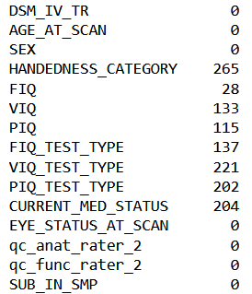
لیست موضوعاتی که در جلسه پیش تصمیم گیری شد؟ و نتایج آن
Null of HANDEDNESS_CATEGORY -> “R”
Null of FIQ -> mean of values
Null of VIQ -> mean of values
Null of PIQ -> mean of values
Null of FIQ_TEST_TYPE -> “WASI”
Null of VIQ_TEST_TYPE -> “WASI”
Null of PIQ_TEST_TYPE -> “WASI”
Null of CURRENT_MED_STATUS -> 0
Using label encoder to convert categorical data into numerical
تعداد مقادیر نال فیچرها

Slide 39
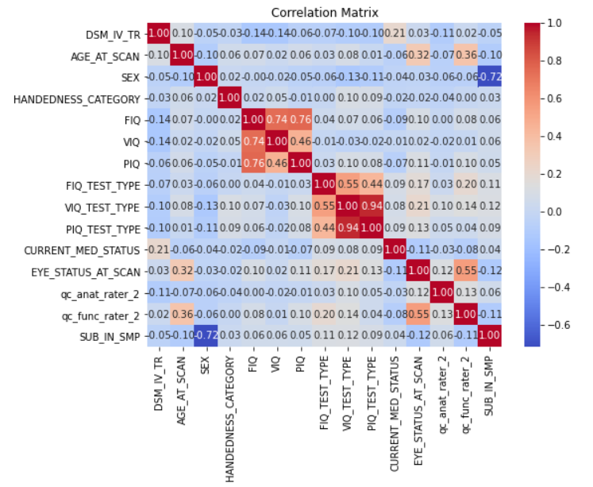
لیست موضوعاتی که در جلسه پیش تصمیم گیری شد؟ و نتایج آن
Uncorrelated_meta_data:
DSM_IV_TR , AGE_AT_SCAN , HANDEDNESS_CATEGORY ,CURRENT_MED_STATUS ,qc_anat_rater_2
Shows very better results (high accuracy , AUC)
correlated_meta_data:
SEX ,FIQ , VIQ , PIQ , FIQ_TEST_TYPE ,VIQ_TEST_TYPE , PIQ_TEST_TYPE , EYE_STATUS_AT_SCAN, qc_func_rater_2 , SUB_IN_SMP
Shows worse results (low accuracy , AUC)

Slide 40
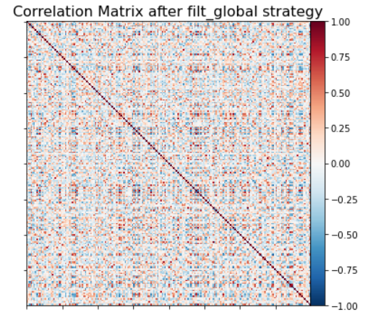
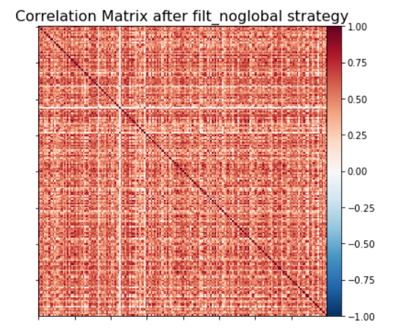
لیست موضوعاتی که در جلسه پیش تصمیم گیری شد؟ و نتایج آن
Global signal regression:
The purpose of GSR is to reduce the influence of global fluctuations that are not of neural origin, such as scanner drift, physiological noise like heartbeat, respiration, and motion artifacts and also magnetic field distortions. By removing the global signal, researchers aim to enhance the sensitivity of detecting region-specific neural activity and improve the interpretability of fMRI data Make the anticorrelated:
.

Slide 41
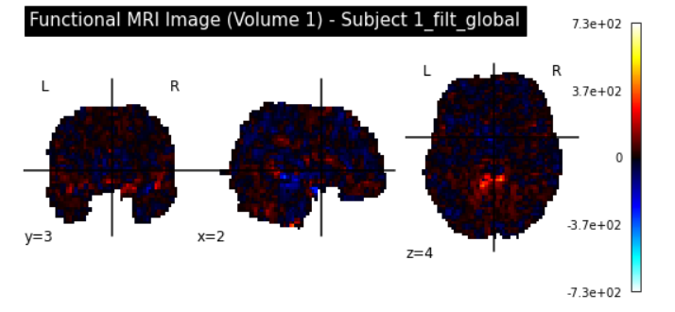
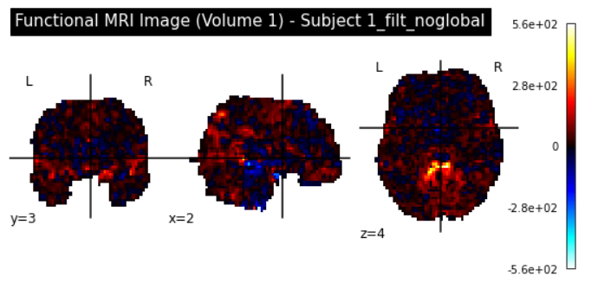
لیست موضوعاتی که در جلسه پیش تصمیم گیری شد؟ و نتایج آن

Slide 42
لیست موضوعاتی که در جلسه پیش تصمیم گیری شد؟ و نتایج آن
The image with the corresponding color bar typically represents the intensity values of the fmri data. Color bar maps the intensity values to colors. Typically, warmer colors (e.g., red, yellow) represent higher intensity values, while cooler colors (e.g., blue, green) represent lower intensity values.
In addition to the Blood Oxygen Level Dependent (BOLD) signal, the intensity values in fMRI data can also reflect various other aspects of brain activity and physiology. Some of these include:
Cerebral Blood Flow (CBF): Changes in blood flow to different brain regions.
Cerebral Blood Volume (CBV): Similar to CBF, variations in blood volume within brain tissue.
Metabolic Changes: metabolic processes such as glucose metabolism and oxygen consumption.
Neurotransmitter Levels: The concentration of neurotransmitters such as dopamine, serotonin, and glutamate.
Neuronal Synchrony: Coordinated activity among groups of neurons, known as neuronal synchrony or functional connectivity.
Noise and Artifacts: Explanation in the previous slide
Structural Features: structural features of the brain, such as differences in tissue composition, vasculature, and geometry.

Slide 43
جمع بندی تحقیقات تا بدین جا
1) از میان اطلس های انتخابی aal , dosenbatch160 , CC_200 دیدیم که اطلس CC_200 نتایج بهتری داشته و مغز را به تعداد ROI های بیشتری تقسیم می کرد.
Augmentation 2) نتایج خوبی داشته و دقت را 1% تا 3% افزایش داد.
3) حدودا 28 متا دیتا برای دیتاست وجود داشت که تعدادی به دلایل ذکر شده حذف شده و از میان 15 فیچر باقی مانده 10 تا از فیچر ها عملکرد معکوس داشته اما 5 تا از فیچرها عملکرد بسیار خوبی داشتند.
4) استراتژی filt_noglobal که با false کردن global signal regression میسر شد نتایج خوبی نداشته. با توجه به ماتریس حاصل و همچنین تصاویز مغزی مورد بررسی بنظر می رسد نویز زیادی در داده ها وجود داشته که باعث ایجاد همبستگی بسیار زیاد فیچرها با یکدیگر می شود و همبستگی زیاد میتواند مشکلات زیر را ایجاد کند:
چند خطی بودن: ویژگی های بسیار همبسته می تواند باعث ایجاد چند خطی شود که تخمین رابطه بین هر ویژگی و متغیر هدف را برای مدل دشوار می کند.
کاهش تعمیم مدل: مدل های آموزش دیده بر روی ویژگی های بسیار همبسته ممکن است به خوبی به داده های جدید و دیده نشده تعمیم ندهند. آنها ممکن است بسیار خاص به داده های آموزشی باشند و نتوانند الگوهای اساسی در داده ها را ثبت کنند.
بی‌ثباتی مدل: ویژگی‌های بسیار همبسته می‌توانند یک مدل را ناپایدار کنند. تغییرات کوچک در داده ها می تواند منجر به تغییرات بزرگ در مدل شود و تفسیر آن را دشوار می کند.

Slide 44
در ادامه چه تصمیمی دارید؟ و چه انتظاری از تصمیمات دارید؟
1) بررسی امکان ایجاد فیچر های دیگر از متا دیتا:
DSM-IV-TR دستورالعملی است که توسط متخصصان سلامت روان برای تشخیص اختلالات روانی استفاده می شود. یک طبقه بندی و معیارهای تشخیصی جامع برای اختلالات روانی ارائه می دهد. (مقادیر یک و صفر به ترتیب نشان دهنده تشخیص و عدم تشخیص است.)
برخی فیچر ها مانند(داروی مصرفی و وجود همزمان دو بیماری مقدار زیادی نال دارند. به میزان 754 و 814 اما دارای اطلاعات ارزشمندی هستند.)
و داروهایی که نال نیستند به مقدار زیادی فقط یک یا دو نفر را شامل میشوند و در واقع تعداد زیادی یکتا هستند. میتوان بیماری متناظر برای هر دارو رو استخراج کرده و گروه بندی کنیم و یک ستون تحت عنوان بیماری زمینه ای اضافه شود. (مثلا تعداد زیادی دارو مرتبط با ADHD و همچنین افسردگی و اضطراب(از لحاظ روانشناختی نیز این دو بیماری در یک دسته قرار می گیرند و همواره یکدیگر را تقویت میکنند. همچنین اسکیزوفرنی یا دو قطبی هستند.) میتوان یک فیچر با 5 الی 6 کتگوری ایجاد کرد و مقادیر نال را معادل با افراد بدون بیماری پس زمینه در نظر گرفت.
2) بررسی عملکرد اطلس power 264 (استخراج فرمت nifti سمپل های دیتاست کمی کند بوده و در حال انجام است)

Slide 45
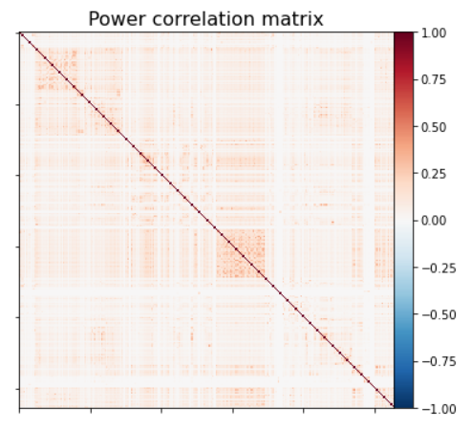
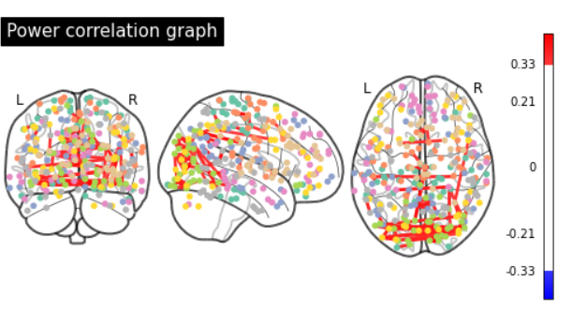
در ادامه چه تصمیمی دارید؟ و چه انتظاری از تصمیمات دارید؟
نتایج حاصل از اعمال اطلس power 264 روی یک سمپل

Slide 46
ریز گزارش نتایج
method | accuracy | sensitivity | specificity
ASD_diagnet( aug_only uncorolated features) | 85.9 | 83 | 88.5
ASD_diagnet(no aug_only uncorolated features) | 83.2 | 78.5 | 87.6
Svm(only uncorolated features) | 78.7 | 71.7 | 84.4
rf(only uncorolated features) | 76.7 | 66.7 | 85.8
ASD_diagnet(no aug_only corolated features) | 63.1 | 59 | 67
Classiﬁcation performance using 10-fold cross-validation on the whole dataset(CC_200 atlas)
Considering metadata

Slide 47
ریز گزارش نتایج
method | accuracy | sensitivity | specificity
ASD_diagnet(aug_uncorrelated_meta) | 88 | 82.7 | 92.8
ASD_diagnet(no aug_uncorrelated_meta) | 84.8 | 77.6 | 91.2
svm(uncorrelated_meta_data) | 86.1 | 78.1 | 93
rf(uncorrelated_metadata) | 79 | 68.9 | 88.1
Classiﬁcation accuracy using 10-fold cross-validation on the whole dataset based on AAL atlas
Considering metadata

Slide 48
ریز گزارش نتایج
method | accuracy | sensitivity | specificity
ASD_diagnet(aug_uncorrelated_meta) | 88.1 | 82.3 | 93.1
ASD_diagnet(no aug_uncorrelated_meta) | 85.8 | 76.4 | 93.7
SVM(uncorrelated_meta_data) | 83.2 | 73.9 | 91
rf(uncorrelated_meta_data | 75.7 | 58.4 | 90.2
Classiﬁcation accuracy using 10-fold cross-validation on the whole dataset based on TT atlas
Considering metadata

Slide 49
ریز گزارش نتایج
method | accuracy | sensitivity | specificity
ASD_diagnet(no aug) | 68 | 60.5 | 74.6
ASD_diagnet(aug) | 69.7 | 64.9 | 73.9
svm | 68.8 | 55.3 | 80.6
rf | 65.9 | 49.3 | 80.3
Classiﬁcation accuracy using 10-fold cross-validation on the whole dataset based on CC_200 atlas
Using strategy filt_noglobal

Slide 50
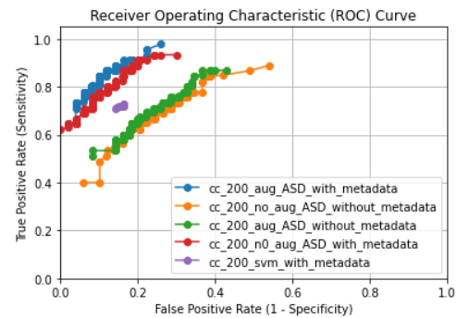
سایر ملاحظات
Augmentation and using meta data both are conductive to better performance

Slide 51
سایر ملاحظات
Sensitivity measures the proportion of actual positive cases that are correctly identified by the model.
sensitivity = TP / (TP + FN)
Specificity measures the proportion of actual negative cases that are correctly identified by the model.
specificity = TN / (TN + FP)
sensitivity quantifies the model's ability to detect positive cases, while specificity quantifies its ability to detect negative cases.

Slide 52
هدف :رجوع به مقاله دیگر و پیاده سازی قسمت هایی از آن
جلسه شماره چهار- 403/2/25

Slide 53
مسئله چیست؟
استفاده از روش پیشنهادی در مقاله Attentional Connectivity-based Prediction of Autism Using Heterogeneous rs-fMRI Data from CC200 Atlas برای بهبود عملکرد مدل و افزایش متریک ها

Slide 54
لیست موضوعاتی که در جلسه پیش تصمیم گیری شد؟
انتخاب برخی از نواحی مشخص از اطلس cc_200 که اطلاعات بیشتری در رابطه با بیماری دارند -> بهبود دقت و عملکرد مدل انتظار می رود.
اعمال اطلس power264 و بررسی عملکرد مدل روی این اطلس

Slide 55
توضیح کلی روش مقاله پیشنهادی جلسه قبل
Neurosynth is a platform used for large-scale, automated synthesis of functional magnetic resonance imaging (fMRI) data. It combines text-mining and meta-analytic techniques to generate large-scale neuroimaging meta-analyses. Neurosynth allows researchers to identify relationships between neural activity and psychological processes by automatically synthesizing results from thousands of studies.
Researchers use Neurosynth to generate hypotheses, identify brain regions associated with specific psychological processes, and explore relationships between brain activity and behavior.
مقاله با استفاده از ابزار Neurosynth ابتدا نواحی مرتبط با بیماری اوتیسم را از لحاظ روانشناختی مشخص کرده و 8 ناحیه مرتبط با این بیماری و ویژگی های هرکدام را شرح داده بود.
مقاله از روش extra_tree استفاده کرده بود برای انتخاب فیچرها و بعد 1935 تای اولی را انتخاب کرده بود و سپس با استفاده از SVM روند کلاس بندی را انجام داده بود.

Slide 56
توضیح کلی روش extra_tree
The "Extremely Randomized Trees" (Extra-Trees) algorithm, also known as "Extremely Randomized Forests" or "Random Forests with random thresholds," is a machine learning algorithm used for classification and regression tasks. It is an ensemble learning method based on decision trees.
Here's how the algorithm works:
Random Subspace Splitting: Like Random Forests, Extra-Trees builds multiple decision trees during training. However, it introduces an additional level of randomness by considering random thresholds for each feature, rather than searching for the best possible thresholds.
Randomized Tree Construction: Instead of finding the best split among all possible thresholds for each feature, Extra-Trees randomly selects thresholds for splitting the nodes. This randomness allows Extra-Trees to be less sensitive to noise in the training data and reduces overfitting.
Voting for Classification or Averaging for Regression: During prediction, the class predicted by each tree (in the case of classification) or the average of all predictions (in the case of regression) is considered, and the final prediction is determined by majority voting or averaging.
The main advantages of the Extra-Trees algorithm are:
Reduced Variance: By introducing additional randomness, Extra-Trees reduce the variance of the model, which helps to reduce overfitting, especially when the dataset contains noisy features.
Efficiency: Extra-Trees are computationally efficient because the process of finding the best split for each node is much faster compared to traditional decision trees or Random Forests.
In the article "Hierarchical brain tumor segmentation using extremely randomized trees" by Valverde, S., et al., the authors used the Extra-Trees algorithm for segmenting brain tumors. They employed a hierarchical approach where multiple Extra-Trees classifiers were trained to classify different regions of brain MRI images. The randomness introduced by Extra-Trees helps to achieve robust segmentation, especially in the presence of noise and variability in MRI images.

Slide 57
توضیح کلی روش extra_tree
The feature importance (FI) in ExtraTreesClassifier is calculated based on the average impurity decrease computed from all decision trees in the forest.
Here's how it works:
Gini importance:
For each tree in the forest, the impurity decrease (Gini importance) is computed for each feature.
The impurity decrease measures the contribution of each feature to the homogeneity of the nodes in the tree.
Average:
The Gini importance for each feature is averaged over all trees in the forest to obtain the final feature importance score.
The higher the score, the more important the feature is considered to be for predicting the target variable.

Slide 58
جمع بندی تحقیقات تا بدین جا(خلاصه نتایج)
1: ابتدا همان روش قبلی روی اطلس power264 اعمال شد -> بهبودی حاصل نشد و نتیجه روی cc_200 بهتر بود
2: 8 محدوده ای که در مقاله مشخص شده بود به صورت جداگانه انتخاب و بررسی شد روی هر دو اطلس cc_200 , power264 -> مدل به دلیل تعداد کم فیچرها آندرفیت میشود.
3: 8 محدوده مشخص جدا شده + مابقی فیچرها با استفاده از روش های قبلی کاهش بعد داده شده در نهایت کنار یکدیگر قرار گرفته و روی دو اطلس بررسی می شود -> نتیجه بهتر از قبل حاصل نمی شود.
4: استفاده از روش extra_tree مطرح شده در مقاله برای محاسبه تعداد فیچر های مفید و انتخاب آنها و بررسی روی هر دو اطلس -> نتیجه بهتری نسبت به قبل حاصل نشد
5: استفاده از روش extra_tree و انتخاب 1935 فیچر ابتدایی منتخب در این روش و اعمال روی هر دو اطلس -> نتیجه بهتر حاصل شد که معادل نتیجه مقاله است. متریک ها نسبت به مقاله قبلی 2 الی 3 درصد افزایش داشتند.
6: استفاده از روش extra_tree و انتخاب 1935 فیچر ابتدایی منتخب در این روش و سپس اعمال روش SMOTE در جهت افزایش داده ها و سپس اعمال روی هر دو اطلس -> روی اطلس power264 متریک ها نسبت به روش قبلی چندین درصد بالاتر رفته اما در اطلس cc_200 بهبودی حاصل نشد

Slide 59
در ادامه چه تصمیمی دارید؟و چه انتظاری از تصمیمات دارید؟
1: اعمال روش های دیگر افزایش داده و بررسی تاثیر آن روی بهبود متریک ها. از آنجا که همسایه برای تولید داده به صورت رندوم انتخاب میشود می توان براساس فاصله هر همسایه با سمپل به آن همسایه وزن نسبت داد و سپس به صورت رندوم و با دخالت وزن موجود همسایه انتخاب شود.
2: استفاده از روش BLENDS که یک نسخه دیگر از روش SMOTE است. با توجه به اینکه BLENDS بیشتر برای مسائل کلاسیفیکیشن بدون بالانس بکار می رود ممکن است تاثیری نگذارد. روش قبلی با درونیابی بین نمونه های کلاس داده جدید تولید میکند ولی روش جدید نمونه های جدید را امتداد خطوطی که نمونه‌های مرزی کلاس اقلیت را به هم متصل می‌کنند تولید می‌کند.
Number of ones: 403 , Number of zeros: 468
پیشنهادی توسط مقاله:
BLENDS: Augmentation of Functional Magnetic Resonance Images for Machine Learning Using Anatomically Constrained Warping
3: استفاده از تکنیک alpha_GAN برای افزایش داده. این روش نویز تصادفی را گرفته و نمونه های عادی و غیر عادی تولید می کند.
پیشنهادی توسط مقاله:
Learning Sequential Information in Task-Based fMRI for Synthetic Data Augmentation

Slide 60
ریز گزارش نتایج
ASD_diagnet(no aug) | 69.2 | 61 | 76
ASD_diagnet(aug) | 70 | 64 | 75
Using cc200 atlas

Slide 61
ریز گزارش نتایج
ASD_diagnet(no aug) | 67.3 | 62 | 72
Using power264 atlas

Slide 62
ریز گزارش نتایج
ASD_diagnet(no aug) | 52 | 10 | 88
CC_200 atlas -> Using only 8 regions -> 14 features

Slide 63
ریز گزارش نتایج
ASD_diagnet(no aug) | 69 | 61 | 76
CC_200 atlas -> Using 8 regions+others -> 4592 features

Slide 64
ریز گزارش نتایج
ASD_diagnet(no aug) | 69.3 | 60 | 77.7
CC_200 -> Using extra tree to select 7468 features → 7468/4=1867 features

Slide 65
ریز گزارش نتایج
ASD_diagnet(no aug) | 68.2 | 58.3 | 76.7
Using power264 ->using extra tree to select 11242 features->11242/4=2810 features

Slide 66
ریز گزارش نتایج
Svm(test_result) | 72.8 | 65.2 | 79.4
Svm(train_result) | 83.7 | 77.9 | 88.7
Using CC200 -> select 1935 features by extra_tree
C = 20 , gamma=0.0001 , kernel='rbf'
Svm(test_result) | 73 | 66 | 79
Svm(train_result) | 91 | 87.8 | 93.7
Using CC200 -> select 1935 features by extra_tree
C = 50 , gamma=0.0001 , kernel='rbf'

Slide 67
ریز گزارش نتایج
Svm(test_result) | 74.3 | 70 | 78.4
Svm(train_result) | 91 | 87.1 | 94
Using power264-> extra tree feature selection ->1935 features
SVC(C = 4 , gamma=0.001 , kernel='rbf')
Svm(test_result) | 74.4 | 69 | 79.2
Svm(train_result) | 92.3 | 89.4 | 94.7
Using CC400 -> extra tree feature selection ->1935 features
SVC(C = 0.6 , gamma=0.01 , kernel='rbf')

Slide 68
ریز گزارش نتایج
Svm(test_result) | 71.5 | 64.7 | 77.3
Svm(train_result) | 87.4 | 84.3 | 90.2
Using CC200 -> select 1935 features by extra_tree and augmentation data to 1568 samples
C = 0.2 , gamma='scale' , kernel='rbf'
Svm(test_result) | 72.9 | 67.4 | 77.8
Svm(train_result) | 94 | 93 | 95
Using CC200 -> select 1935 features by extra_tree and augmentation data to 1568 samples
C = 0.4 , gamma='scale' , kernel='rbf'

Slide 69
ریز گزارش نتایج
Svm(test_result) | 74.1 | 71.1 | 76.6
Svm(train_result) | 92 | 91.1 | 94
Using power264 -> select 1935 features by extra_tree and augmentation data to 1568 samples
C = 2 , gamma=0.001 , kernel='rbf'
Svm(test_result) | 73.7 | 71.1 | 76.1
Svm(train_result) | 91.8 | 89.6 | 93.5
Using power264 -> select 1935 features by extra_tree and augmentation data to 1568 samples
C = 1.7 , gamma=0.001 , kernel='rbf'

Slide 70
هدف : انجام روش های دیگر افزایش داده با بکارگیری اطلس های متفاوت
جلسه شماره پنج- 403/2/25

Slide 71
مسئله چیست؟
اعمال روش های افزایش داده دیگر و بررسی آن روی اطلس CC_400

Slide 72
لیست موضوعاتی که در جلسه پیش تصمیم گیری شد؟
اعمال روش کارآمد قبلی که روی اطلس power264 بدست آمده بود روی اطلس CC_400 و مقایسه نتیجه آن با دیگر اطلس ها
اعمال روش های دیگر افزایش داده در نتیجه بهبود بیشتر متریک ها و مقایسه روش ها با یکدیگر

Slide 73
جمع بندی تحقیقات تا بدین جا(خلاصه نتایج)
1: ابتدا روش کارآمدی که در جلسه قبل بدست آمده بود روی CC_400 اعمال شد -> استخراج 1935 فیچر و افزایش داده با روش معمولی SMOTE تا 1568 سمپل -> افزایش تمامی متریک ها نسبت به اعمال دقیقا همین روش روی power264
2: افزایش داده با استفاده از روش smote وزن دار به این شکل که به جای انتخاب رندوم از بین همسایه هر سمپل برای تشکیل سمپل جدید براساس شباهت سمپل به هر همسایه یک وزن به هر همسایه نسبت داده میشود -> متریک ها هر سه بالاتر میروند نسبت به استفاده از smote بدون در نظر گرفتن وزن
3: افزایش داده با استفاده از روش Gan تک لایه با انتساب اولیه وزن ها و استفاده از اسکجولر -> نسبت به دو مرحله اولیه هر دو میزان متریک ها کاهش میابد.
4: افزایش داده با استفاده از روش Gan تک لایه بدون انتساب اولیه وزن ها و بدون استفاده از اسکجولر -> نسبت به مرحله سوم مقدار متریک های بیشتر است اما نسبت به مراحل اول و دوم کمتر است -> پس به طور کلی alpha_Gan تک لایه روش موثری نبوده
5: افزایش داده با استفاده از روش Gan دو لایه با انتساب اولیه وزن ها و استفاده از اسکجولر -> نسبت به روش تک لایه در هر دو حالت بهتر عمل کرده. همچنین تقریبا با smote وزن دار برابری میکند از لحاظ نتیجه
6: افزایش داده با استفاده از روش Gan دو لایه بدون انتساب اولیه وزن ها و بدون استفاده از اسکجولر -> نسبت به تمامی حالات قبلی بهتر عمل کرده و متریک ها در حد چند دهم افزایش داشتند
7: افزایش داده با استفاده از روش VAE با تعداد لایه های متفاوت (2 و 5 و 10) -> نتایج موثر نبوده و بهتر از مابقی حالات نشد

Slide 74
جمع بندی تحقیقات تا بدین جا(خلاصه نتایج)
8: همچنین روش های زیاد دیگری پیاده شدند که نتیجه موثری نداشتند: از قبیل ترکیب vae و gan با تعداد لایه متفاوت ، بکارگیری conditional gan ، least square gan ، gan به همراه spatial and temporal transformation ، WGAN ، VAE ....
9: روش conditional wgan پیاده سازی شده و کمی نسبت به بهترین حالت قبلی که gan ساده بود بهبود یافته است
10: روش های gmm به تنهایی نیز و همچنین با استفاده از pca و همچنین انکودر و دیکودر نیز موثر نبوده و اصلا نتیجه خوبی گرفته نشد. بنظر می رسد که این مدل ها برای تعداد ابعاد بالای ما کافی نبوده و به خوبی فیت نمی شدند.

Slide 75
ریز گزارش نتایج
Svm(test_result) | 74.9 | 71.9 | 77.4
Svm(train_result) | 92.6 | 91.5 | 93.5
Using cc400 -> select 1935 features by extra_tree and augmentation data to 1568 samples
C = 2 , gamma=0.001 , kernel='rbf'
Svm(test_result) | 74.5 | 71.7 | 77
Svm(train_result) | 91.4 | 90 | 92.5
Using cc400 -> select 1935 features by extra_tree and augmentation data to 1568 samples
C = 1.7 , gamma=0.001 , kernel='rbf'

Slide 76
ریز گزارش نتایج
Svm(test_result) | 75.1 | 72.2 | 77.8
Svm(train_result) | 92.7 | 91.6 | 93.6
Using cc400 -> select 1935 features by extra_tree and augmentation data to 1568 samples with considering the weights of each neighbor due to similarity
C = 2 , gamma=0.001 , kernel='rbf'

Slide 77
ریز گزارش نتایج
Svm(test_result) | 74.4 | 68.3 | 79.7
Svm(train_result) | 92 | 85 | 97
Using cc400 -> select 1935 features by extra_tree and augmentation data to 1568 samples with using alph_GAN and one layer / just one hidden dim / use scheduler and weight initializing
C = 0.7 , gamma=0.01 , kernel='rbf'

Slide 78
ریز گزارش نتایج
Svm(test_result) | 74.8 | 70.5 | 78.4
Svm(train_result) | 90.7 | 87.4 | 93.6
Using cc400 -> select 1935 features by extra_tree and augmentation data to 1568 samples with using GAN and one layer / just one hidden dim / without using scheduler and weight initializing
C = 10 , gamma=0.001 , kernel='rbf'

Slide 79
ریز گزارش نتایج
Svm(test_result) | 75.1 | 70.5 | 79.1
Svm(train_result) | 93.4 | 89.3 | 96
Using cc400 -> select 1935 features by extra_tree and augmentation data to 1568 samples with using GAN and two layers / two hidden dim/ hidden dim1 and hidden dim 2 /use scheduler and weight initializing
C = 1.4 , gamma=0.01 , kernel='rbf'

Slide 80
ریز گزارش نتایج
Svm(test_result) | 75.3 | 70.8 | 79.2
Svm(train_result) | 92 | 88 | 95.4
Using cc400 -> select 1935 features by extra_tree and augmentation data to 1568 samples with using GAN and two layers / two hidden dim/ hidden dim1 and hidden dim 2 /not using scheduler and weight initializing
C = 5 , gamma=0.01 , kernel='rbf'

Slide 81
ریز گزارش نتایج
Svm(test_result) | 75.4 | 70.9 | 79.4
Svm(train_result) | 92.7 | 89 | 94
Using cc400 -> select 1935 features by extra_tree and augmentation data to 1568 samples with using conditional wgan

Slide 82
ریز گزارش نتایج
Svm(test_result) | 70.7 | 76 | 66.2
Svm(train_result) | 90.6 | 94.6 | 87.2
Using cc400 -> select 1935 features by extra_tree and augmentation data to 1568 samples with using VAE
C = 0.3 , gamma=0.01 , kernel=’poly'

Slide 83
ریز گزارش نتایج
Svm(test_result) | 73.7 | 66 | 80
Svm(train_result) | 90.6 | 94.6 | 87.2
Using cc400 -> select 1935 features by extra_tree and augmentation data to 1568 samples with using gan 2 layer and temporal and spatial transformation
C = 0.55 , gamma=0.01 , kernel='rbf'

Slide 84
ریز گزارش نتایج
Svm(test_result) | 70.4 | 68.2 | 72.2
Svm(train_result) | 87 | 80.5 | 92.6
Using cc400 -> select 1935 features by extra_tree and augmentation data to 1568 samples with using WGAN 2 layer
C = 8 , gamma=0.01 , kernel='rbf'

